Slide 1
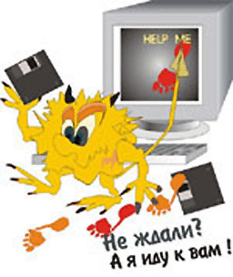
Вирусы

Slide 2
Содержание
Что такое вирус?
Группы вирусов?
Каналы распространения?
Признаки появления?
Виды антивирусов?

Slide 3
Вирус
Под компьютерным вирусом принято понимать программы или элементы программ, несанкционированно проникшие в компьютер с целью нанесения вреда, отличительной особенностью которых является способность самотиражирования.
Назад

Slide 4
Все вирусы можно объединить в следующие группы:
Загрузочные вирусы (boot – вирусы) — инфицируют загрузочные секторы жестких дисков и дискет, помещая в нем команды запуска на исполнение самого вируса, который находится где-то в другом месте компьютера.
Файловые вирусы — заражают исполняемые файлы (с расширением .com, .exe, .sys), путем дописывания своей основной части («тела») в конец заражаемой программы, «головы» - в его начало. Вирус, находящийся в памяти, заражает любой запущенный после этого исполняемый файл.
Сетевые вирусы.
Назад

Slide 5
Загрузочные вирусы
Макро-вирусы.
Заражает файлы документов. После загрузки заражённого документа постоянно находится в оперативной памяти до закрытия документа.
«Червь».
Особенностью червей, отличающих их от других вирусов, является то, что они не несут в себе ни какой вредоносной нагрузки, кроме саморазмножения, целью которого является замусоривание памяти,и затормаживание работы операционной системы.
Назад

Slide 6
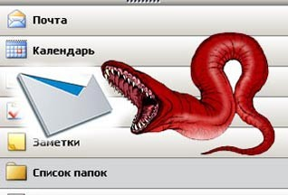
Сетевые вирусы
«Троянские кони».
Это модули, присоединяемые к каким-либо нормальным программам, распространяемым по сети, или «забрасываемые» в ваш компьютер несанкционированным способом.
Цель «троянского коня» - воровать ценную информацию (пароли доступа, номера кредитных карточек и т. п.) и передавать ее тому, кто этого «коня» запустил.
Почтовые вирусы.
Чаще всего заражение начинается с получения неизвестно от кого письма, содержащего исполняемую программу-«зародыш» . Когда ничего не подозревающий пользователь запустит такую программу на исполнение, содержащийся в ней вирус «прописывается» в системе и, обращаясь к содержимому адресной книги, начинает тайком от вас рассылать всем абонентам свои копии-зародыши в качестве вложений.
Назад

Slide 7
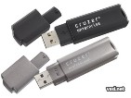
Каналы распространения
Флеш-накопители
Электронная почта
Системы обмена мгновенными сообщениями
Веб-страницы
Интернет и локальные сети
Назад

Slide 8
Признаки появления вируса:
Прекращение работы или неправильная работа ранее успешно функционирующих программ
Медленная работа компьютера
Невозможность загрузки оперативной системы
Исчезновение файлов и каталогов или искажение их содержимого

Slide 9
Изменение даты и времени модификации файлов
Изменение размеров файлов
Увеличение количества файлов на диске
Уменьшение размера свободной оперативной памяти
Назад

Slide 10
Виды антивирусных программ:
Программы-детекторы
Программы-доктора или фаги
Программы-ревизоры
Программы фильтры
Программы вакцины или имуннизаторы
Методы защиты - Антивирусы

